Slide 1
Real time analytics με χρήση του stats.nba.com api

Slide 2

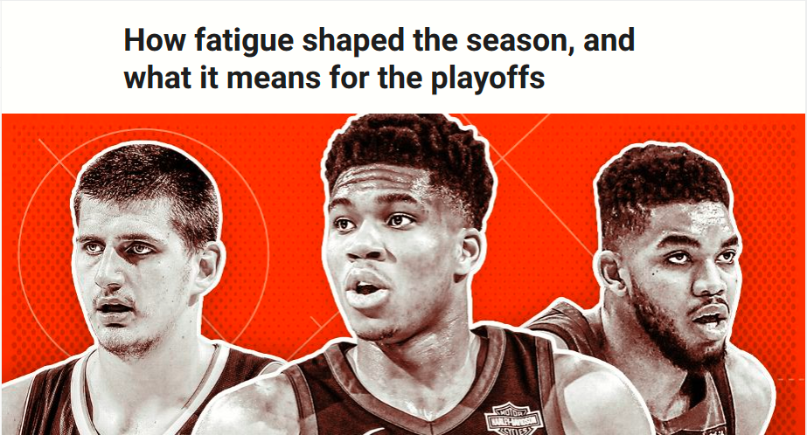
Η επίδραση της κούρασης στο NBA

Slide 3
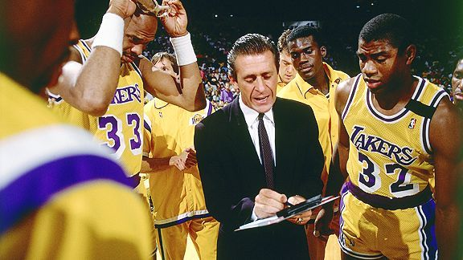
Χρήση real time tracking για βελτιστοποίηση αποφάσεων κατά τη διάρκεια του παιχνιδιού

Slide 4
Real time player tracking

